Slide 1
Sistema de Gestão de Clínica
Alexandre Amorim
N.º: 1161497

Slide 2
Estrutura da Apresentação
Enquadramento
Objetivos;
Tecnologia;
Casos de Uso;
Diagrama da Base de Dados.
Demonstração da Aplicação
Avaliação da Aplicação em Ambiente de Produção
Testes Funcionais
Testes Não-Funcionais.
Conclusão

Slide 3

Enquadramento - Objetivos
Criação de páginas de autenticação e de registo;
Gerir disponibilidades, informações pessoais, marcação de consultas, perfis de utilizador, entre outras;
Emitir emails de notificação de eventos (boas-vindas, faturação, entre outras);
Integração com a API Calendário Google;
…

Slide 4
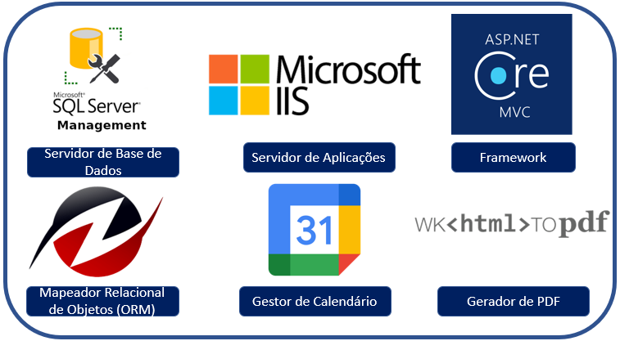
Enquadramento - Tecnologias

Slide 5
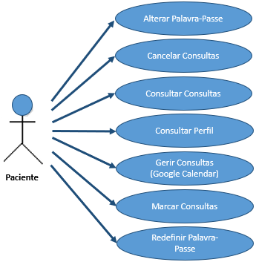
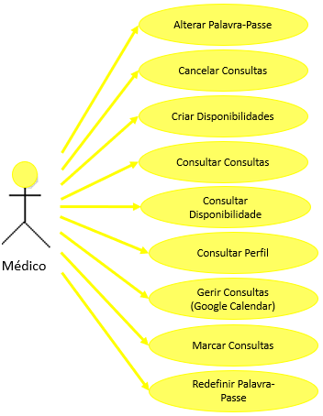
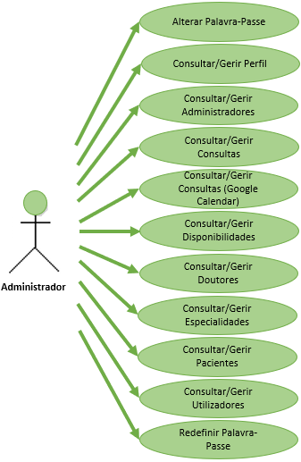
Enquadramento – Casos de Uso

Slide 6
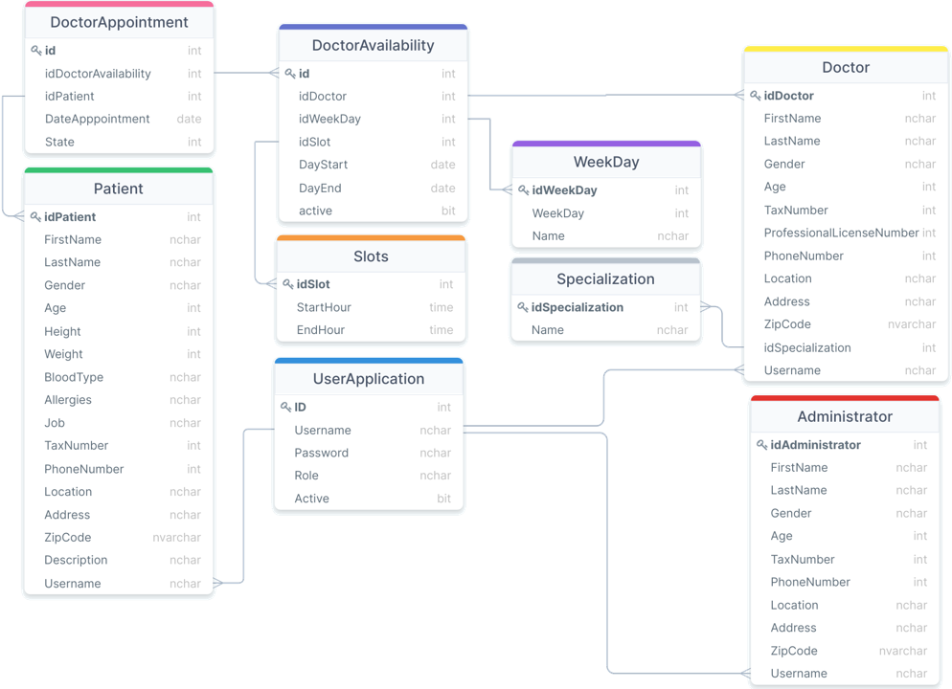
Enquadramento – Diagrama da Base de Dados

Slide 7
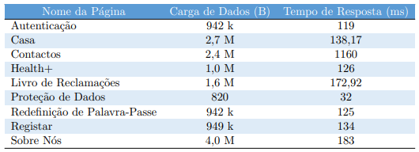
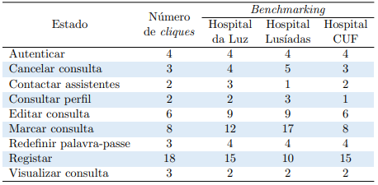
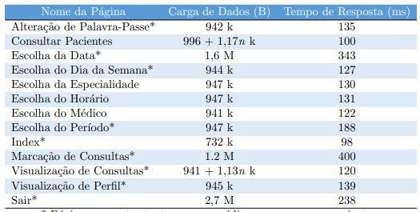
Testes Não-Funcionais – Testes de Carga | Tempo de Reposta

Slide 8
Conclusão
Compreensão de todo o processo de desenvolvimento de uma aplicação Web (Base de Dados, Back-End e Frond-End);
Compreensão das diferentes arquiteturas de desenvolvimento Web, bem como o aprofundamento de conhecimentos da Linguagem de Modelagem Unificada (UML)
Aprendizagem sobre as principais operações concernentes a gestão de sistemas de saúde;
Possibilidade de integrar API externas, tais como o Calendário Google;
Todos os objetivos propostos e delineados inicialmente com cumpridos com sucesso.

Slide 9
Referências
[1] M. Jazayeri, “Some trends in web application development,” in Future of Software Engineering (FOSE ’07), pp. 199–213, 2007.
[2] J. Truelsen,“Wkhtmltopdf,” 2021. https://wkhtmltopdf.org/ [Acedido a 11 de Janeiro 2021].
[3] K. Ali and X. Xiaoling, “A reliable and an efficient web testing system,” International Journal of Software Engineering & Applications, vol. Vol 10, p. 1 to 16, 01 2019.
[4] D. Lakshmi and S. Mallika, “A review on web application testing and its current research directions,” International Journal of Electrical and Computer Engineering (IJECE), vol. 7, p. 2132, 08 2017.

